Slide 1
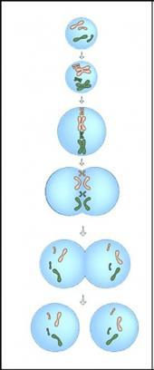
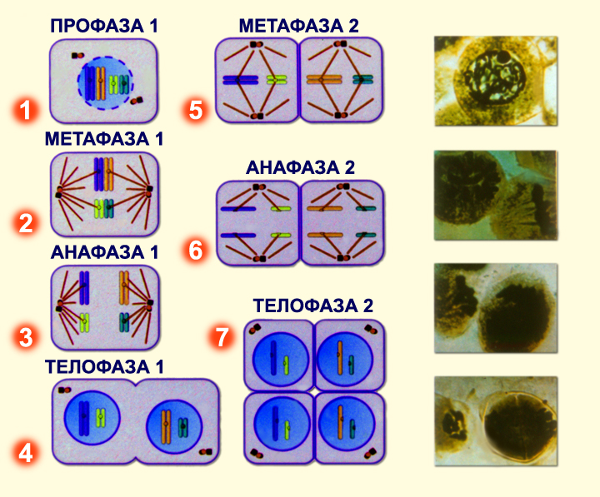
Сравнительный анализ митоза и мейоза
Профаза
Метафаза
Анафаза
Телофаза

Slide 2
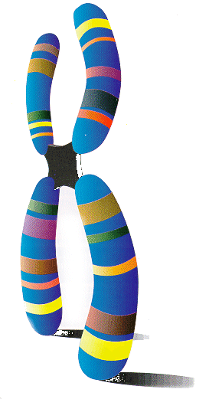
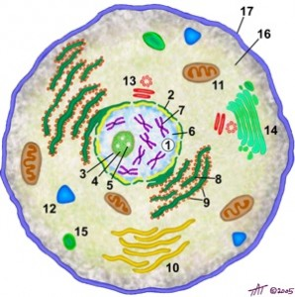
Деление клетки
Вспомните что вы знаете
о хромосомах:
Где они находятся?
Какую роль играют в клетке?

Slide 3
Основные понятия:
- митоз;
- мейоз;
- половые, соматические клетки;
- гаплоидный, диплоидный набор хромосом;
- конъюгация хромосом;
- кроссинговер

Slide 4
митоз
Профаза
Метафаза
Анафаза
Телофаза

Slide 5
В результате митоза из одной материнской клетки образуются две дочерние клетки абсолютно похожие на материнскую.
В каждой клетке такое же количество хромосом, что и в материнской.
2n
2n
2n

Slide 6
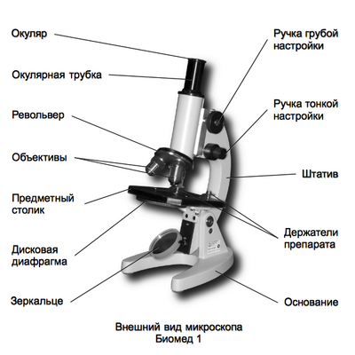
Техника безопасности
1.Учащийся должен точно выполнять все указания учителя .
2. Вспомнить устройство микроскопа , правила работы с микроскопом.
3. Приступать к работе только тогда, когда убедился в исправности микроскопа.
4.Учащийся не берёт без разрешения учителя микроскоп, препараты и другое оборудование с других рабочих мест, не встаёт с рабочего места и не ходит по кабинету во время проведения лабораторной работы.

Slide 7
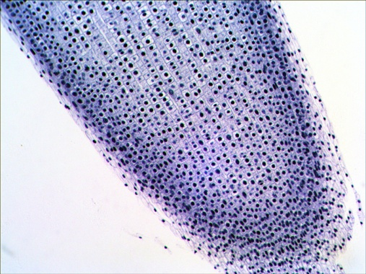
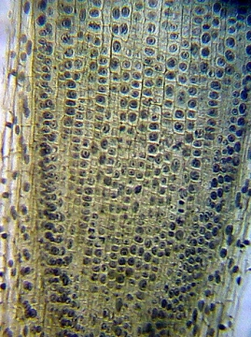
Лабораторная работа
Настройте микроскоп.
Поместите готовый микропрепарат, на предметный столик.
Рассмотрите.
Изобразите рисунок (схему)
Подпишите .

Slide 8
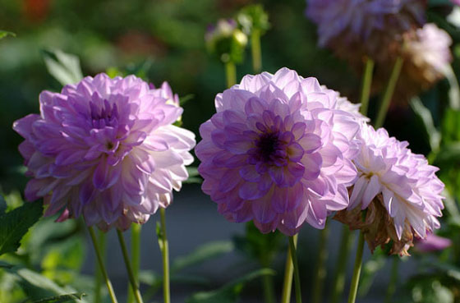
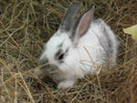


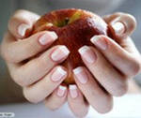
Значение митоза или его биологическая роль в природе
Обеспечивает рост и развитие организма.
Обеспечивает процессы бесполого размножения.
Обеспечивает процессы регенерации

Slide 9
мейоз

Slide 10
В результате мейоза из одной материнской клетки образуется четыре дочерние клетки, в каждой из которых в два раза меньше хромосом, чем в материнской клетке.
2 деление
1 деление
n
2n
n
n
n

Slide 11
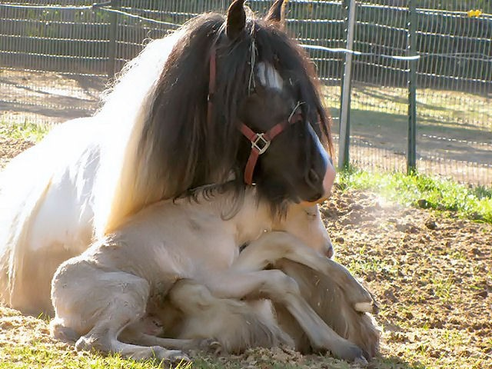
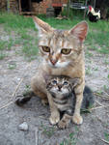

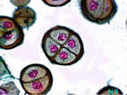
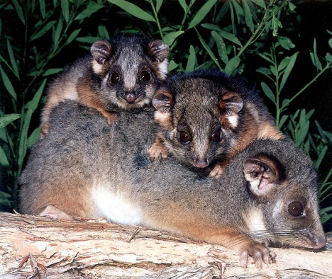

Значение мейоза. Биологическая роль мейоза.
Мейоз обеспечивает комбинативную изменчивость.
Обеспечивает постоянный для каждого вида набор хромосом.

Slide 12
“Сравнение митоза и мейоза”
митоз
мейоз
Профаза
Метафаза
Анафаза
Телофаза

Slide 13
Сходства
одинаковые
Имеются __________ фазы деления
Перед митозом и мейозом происходит _____________ хромосом
самоудвоение

Slide 14
Различия
МИТОЗ
МЕЙОЗ
Происходит в созревающих ___________ клетках
Лежит в основе ______________ размножения
Происходит в _________ клетках
Лежит в основе ______________ размножения
соматических
половых
бесполого
полового

Slide 15
Различия
Мейоз
Митоз
Два
3.____ последовательных деления
4. Удвоение молекул ДНК происходит только _____________________делением, перед вторым делением интерфазы нет
3. _____ деление
4. Удвоение молекул ДНК происходит в _____________ перед делением.
Одно
интерфазе
перед первым

Slide 16
Различия
Митоз
Мейоз
Нет
5. ______ конъюгации.
6. В метафазе удвоенные хромосомы выстраиваются по экватору ___________
7. Образуются _____________________
5. _______ конъюгация.
6. В метафазе удвоенные хромосомы выстраиваются по экватору ___________.
7. Образуются ____________________
Есть
отдельно
парами
две диплоидные клетки
Четыре гаплоидные
(половые) клетки

Slide 17
Митоз | Мейоз
Происходит в соматических клетках | 1. Происходит в созревающих половых клетках
2. Лежит в основе бесполого размножения | 2. Лежит в основе полового размножения
3. Одно деление | 3. Два последовательных деления
4. Удвоение молекул ДНК происходит в интерфазе перед делением | 4. Удвоение молекул ДНК происходит перед первым делением, перед вторым делением интерфазы нет
5. Нет конъюгации | 5. Есть конъюгация
6. В метафазе удвоенные хромосомы выстраиваются по экватору отдельно | 6. В метафазе удвоенные хромосомы выстраиваются по экватору парами
7. Образуются две диплоидные (соматические) клетки | 7. Образуются четыре гаплоидные клетки

Slide 18

Проверь себя

Slide 19
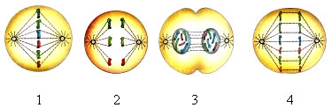
Установите последовательность стадии митоза.

Slide 20
1 вариант -1,3,6,10,11,12,13 2 вариант-2,4,5,7,8,9,14
последовательность стадии митоза.
1,4,3 2 - фаза мейоза

